Slide 1
Лекция 7. CRTP.
Бугаев Василий Сергеевич, МФТИ, 2023 г. Telegram: @bugaev_vs
E-mail: bugaev.vs@mipt.ru

Slide 2
Вернемся к виртуальным функциям
Вопрос: какие недостатки есть у виртуальных функций?

Slide 3
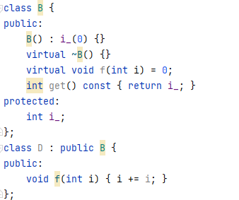
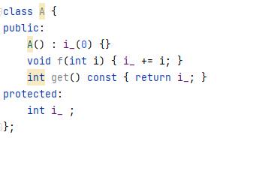
Вернемся к виртуальным функциям
Сравним очень простую виртуальную функцию, содержащую минимум кода, с невиртуальной функцией, делающей то же самое:
BM_dynamic
BM_none

Slide 4


Вернемся к виртуальным функциям
Замерим накладные расходы на вызов функции f 32 раза. В случае с виртуальной функцией, она будет вызываться от указателя на базовый класс, инициализированного производным классом.
Как мы видим накладные расходы на вызов виртуальной функции почти в 10 раз дороже вызова невиртуальной!!!!

Slide 5
Вернемся к виртуальным функциям
Конечно, сравнение не совсем честное: виртуальный вызов обладает дополнительной функциональностью. Однако часть этой функциональности можно реализовать другими способами, без накладных расходов, снижающих производительность.
Например, с использованием статического полиморфизма.

Slide 6
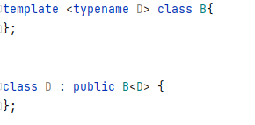
Ускорение программы
Попробуем реализовать решение прошлой задачи без использования виртуальных функций.
Производный класс по-прежнему наследует базовому, но только его вполне определенной конкретизации - самому себе! Класс В конкретизирован классом D, а класс D наследует классу В, конкретизированному классом D, который наследует классу В, и т.д. ☺

Slide 7
Ускорение программы
Вопрос: а в чем смысл данных махинаций?

Slide 8
Ускорение программы
Базовый класс во время компиляции располагает информацией о производном. Следовательно, то, что раньше было виртуальной функцией, теперь можно связать с нужной функцией на этапе компиляции

Slide 9
CRTP – curiously recursive template pattern
Базовый класс во время компиляции располагает информацией о производном. Следовательно, то, что раньше было виртуальной функцией, теперь можно связать с нужной функцией на этапе компиляции
Посмотрим как это выглядит по отношению к предыдущему примеру

Slide 10
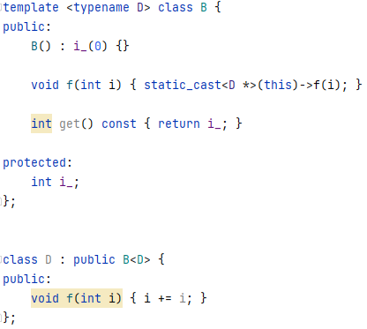
Вернемся к виртуальным функциям
BM_dynamic
BM_none
BM_static

Slide 11
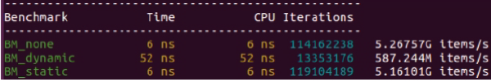

Вернемся к виртуальным функциям
Замерим накладные расходы на вызов функции f 32 раза.
Как мы видим вызов функции посредством CRTP занимает ровно столько времени, сколько вызов обычной функции

Slide 12
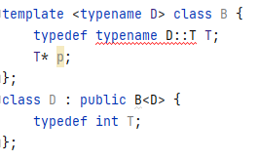
Ограничения CRTP
Основное ограничение CRTP заключается в том, что размер базового класса В не может зависеть от его параметра шаблона D. Вообще, шаблон класса В конкретизируется неполным типом D. Например, следующий код не компилируется:

Slide 13
Вопрос на засыпку
А почему вообще CRTP работает?
Понятно, что в точке где тип B<D> должен быть известен, тип D еще не объявлен. Так не может быть - для объявления класса D необходимо точно знать, что представляет собой базовый класс B<D>. Но если класс D еще не объявлен, то как компилятор знает, что идентификатор D вообще относится к классу? Ведь не можем же мы конкретизировать шаблон совершенно неизвестным типом.

Slide 14

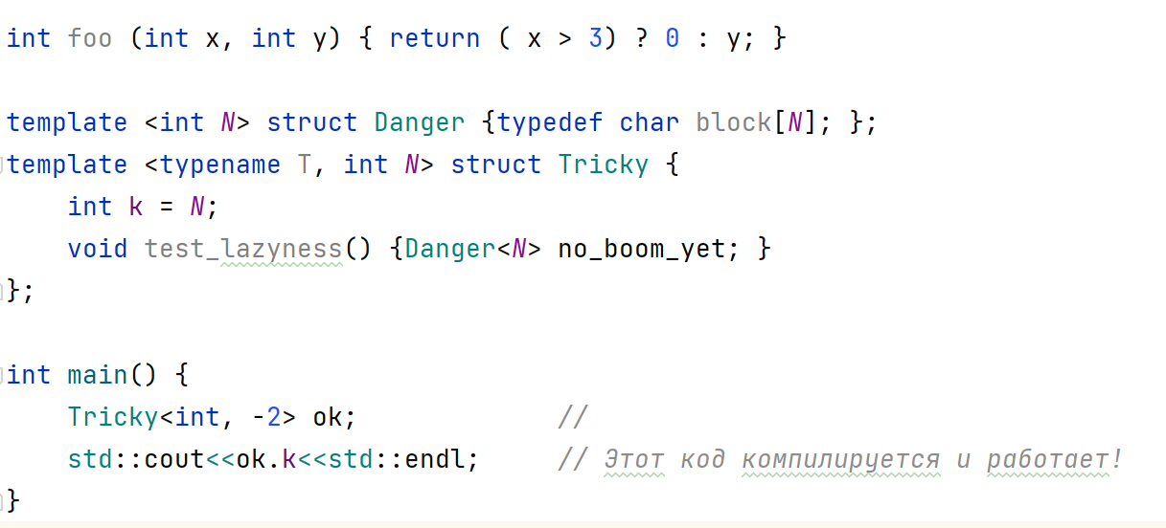
Ленивый С++ (возвращение к предыдущей лекции)
При сокращенных вычислениях
При инстанцировании шаблонов

Slide 15
Функции и CRTP
Вопрос: А как написать функцию (не метод класса), которая должна компилироваться с параметрами неизвестного типа?

Slide 16
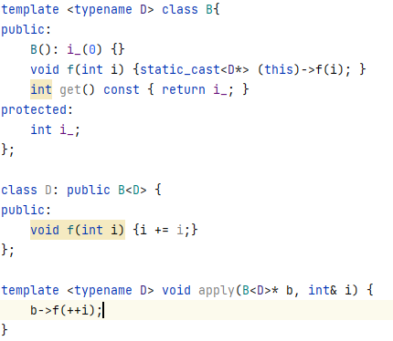
Функции и CRTP

Slide 17
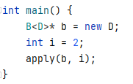
Функции и CRTP
Эта шаблонная функция может вызываться для любого указателя на базовый класс и автоматически выводит тип производного класса D. Теперь мы можем написать нечто, выглядящее как обычный полиморфный код:

Slide 18
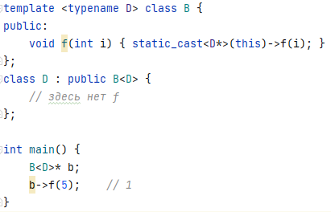
Новые проблемы CRTP
Размышляя об эквиваленте чисто виртуальной функции для статического полиморфизма, мы приходим к выводу, что наша реализация CRTP страдает серьезной уязвимостью. Что, если мы забудем переопределить виртуальную функцию времени компиляции f () в одном из производных классов?

Slide 19
Новые проблемы CRTP
Этот код компилируется без ошибок и предупреждений - в строке 1 мы вызываем функцию В::f(), которая, в свою очередь, вызываете: :f(). В классе D не объявлена собственная версия члена f(), поэтому вызывается унаследованная от базового класса. Конечно, это та самая функция-член В: :f(), которую мы уже видели. Она снова вызываете: : f (), которая не что иное, как В: :f()..., и мы имеем бесконечный цикл.

Slide 20
Чисто виртуальные функции
Проблема здесь в том, что нас никто не заставляет переопределять функцию- член f() в производном классе, но если этого не сделать, то получается некорректная программа. Корень зла - в смешении интерфейса и реализации; объявление открытой функции-члена в базовом классе говорит, что во всех производных классах должна быть функция void f (int), это часть их открытого интерфейса.
Как реализовать аналог чисто виртуальным функциям с помощью CRTP?

Slide 21
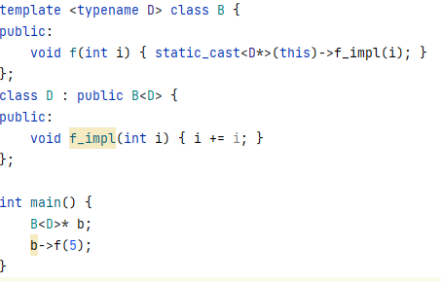
Чисто виртуальные функции
Что случится, если мы забудем реализовать функцию D::f_impl()? Код не откомпилируется, потому что в классе D нет такой функции-члена - ни своей, ни унаследованной. Таким образом, мы реализовали чисто виртуальную функцию времени компиляции!

Slide 22
Чисто виртуальные функции
Как написать обычную виртуальную функцию, реализация которой факультативно может быть переопределена?
Можно также разделить реализацию и интерфейс.

Slide 23
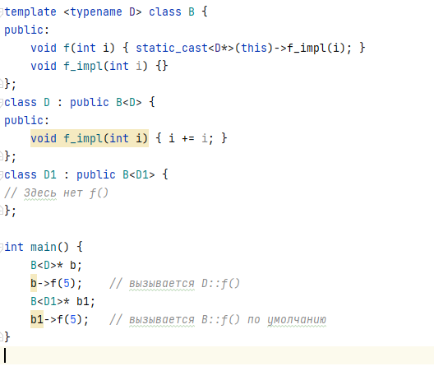
Чисто виртуальные функции
Как написать обычную виртуальную функцию, реализация которой факультативно может быть переопределена?

Slide 24
Деструкторы и полиморфное удаление
Как правило, полиморфное удаление - вообще не проблема.
При создании любого объекта его фактический тип известен.
Если код, конструирующий объект, владеет им и в конце концов удаляет, то вопрос «Каков тип удаленного объекта?» вообще никогда не встает.
Но что если, нам действительно нужно удалить объект через указатель на базовый класс?

Slide 25

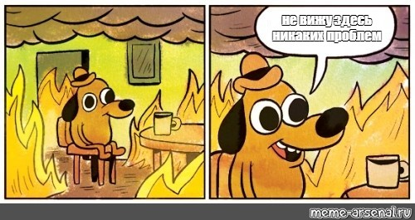
Деструкторы и полиморфное удаление
Первая попытка:
Есть ли здесь проблемы?
Студенты на зачете, которые не ходили на лекции

Slide 26
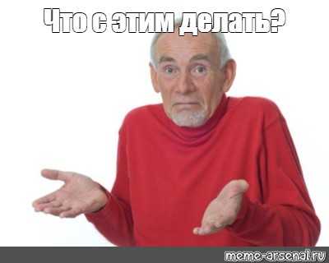
Деструкторы и полиморфное удаление
Между прочим, этот код компилируется.
Хуже того, даже компиляторы, которые обычно предупреждают, что в классе имеется виртуальная функция, но отсутствует виртуальный деструктор, в этом случае не выдают никаких предупреждений, поскольку виртуальных функций нет, а CRTP-полиморфизм компилятор не считает потенциальным источником проблем.
Однако проблема существует и заключается в том, что вызывается только сам деструктор базового класса B<D>, а деструктор класса D так и не вызывается!
Что делать??

Slide 27
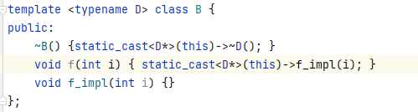
Деструкторы и полиморфное удаление
Можно попробовать сделать так как раньше:
Есть ли здесь проблемы?
Студенты на зачете, которые не ходили на лекции

Slide 28
Деструкторы и полиморфное удаление
В деструкторе базового класса фактический объект уже не принадлежит производному типу, и вызов функций-членов производного класса приводит к неопределенному поведению
Даже если это каким-то образом сработает, деструктор производного класса сделает свою работу, после чего вызовет деструктор базового класса - и мы получим бесконечный цикл

Slide 29
Деструкторы и полиморфное удаление
Какие могут быть решения:
Использовать сторонние методы для удаления
Сделать виртуальный деструктор

Slide 30
Деструкторы и полиморфное удаление
Использовать сторонние методы для удаления
Плюсы:
Соответствует паттерну CRTP
Минусы:
Необходимо следить, чтоб объекты удалялись через destroy, а не через delete

Slide 31
Деструкторы и полиморфное удаление
Сделать виртуальный деструктор
Плюсы:
Не надо следить за удалением
Минусы:
возвращаются накладные расходы на вызов виртуальной функции, но только для деструктора
размер объекта увеличивается на размер указателя

Slide 32
Применение CRTP для делегирования
На самом деле чаще функция вызывается напрямую от имени объекта производного класса.
Интерфейс и общий код находятся в базовом классе, а производные классы переопределяют конкретную реализацию. Это отношение сохраняется и тогда, когда обращение к CRTP-объекту производится через указатель или ссылку на базовый класс.
Такое использование CRTP иногда называют статическим интерфейсом.
Если производный объект используется напрямую, то ситуация кардинально меняется - базовый класс больше не определяет интерфейс, а производный является не только реализацией.
Производный класс расширяет интерфейс базового, а базовый делегирует часть своего поведения производному.

Slide 33
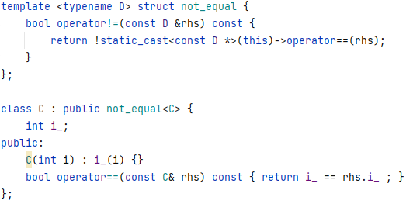
Применение CRTP для делегирования
Расширение интерфейса (Задача: для любого класса, предоставляющего оператор operator==(), мы хотим автоматически реализовать оператор орегаtor!=() как его инверсию):
Любой класс, наследующий таким образом not_equal, автоматически приобретает оператор неравенства, который гарантированно согласован с предоставленным оператором равенства.

Slide 34
Применение CRTP для делегирования
В чем проблема кода?
Код не симметричен, он допускает неявные преобразования с правой стороны, но не допускает с левой
Чтобы восстановить симметрию и разрешить неявные преобразования (если таковые определены) слева и справа от знака ==, мы должны объявить operator== как свободную функцию.
Обычно такой функции необходим доступ к закрытым данным-членам класса, поэтому она должна быть объявлена другом.

Slide 35
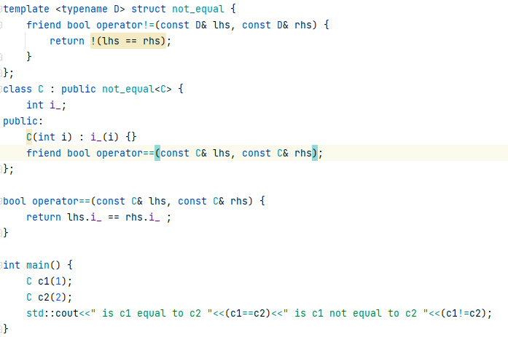
Применение CRTP для делегирования
Итоговая реализация:

Slide 36
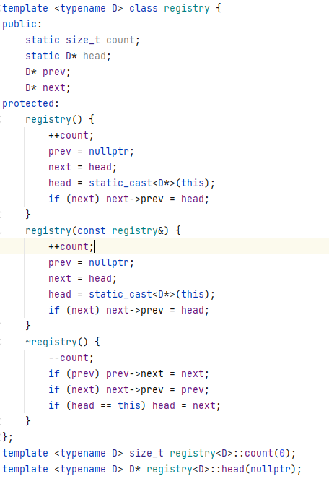
Другие способы применения CRTP
Реестр объектов.
Иногда желательно, зачастую для отладки, знать, сколько объектов определенного типа существует в данный момент, и, быть может, вести список таких объектов
Для каждого производного класса D базовым классом является registry<D> - отдельный тип со своими статическими данными-членами, count и head (последний - указатель на начало списка активных объектов). Любой тип, которому нужно вести реестр активных объектов во время выполнения, должен всего лишь унаследовать registry

Slide 37
Для тех кто хочет почитать что-то еще
Лекция разработана на базе открытых лекций Константина Владимирова (МФТИ, iLAB) (Базовый курс, Лекция: 5, 6) https://www.youtube.com/@tilir
Также полезно изучить:
Идиомы и паттерны проектирования в современном С++ // Ф.Г. Пикус
Эффективный и современный С++ // С.Майерс

Slide 38


Полезные ссылки
Яндекс-диск с материалами курса
Telegram-чат

